Slide 1
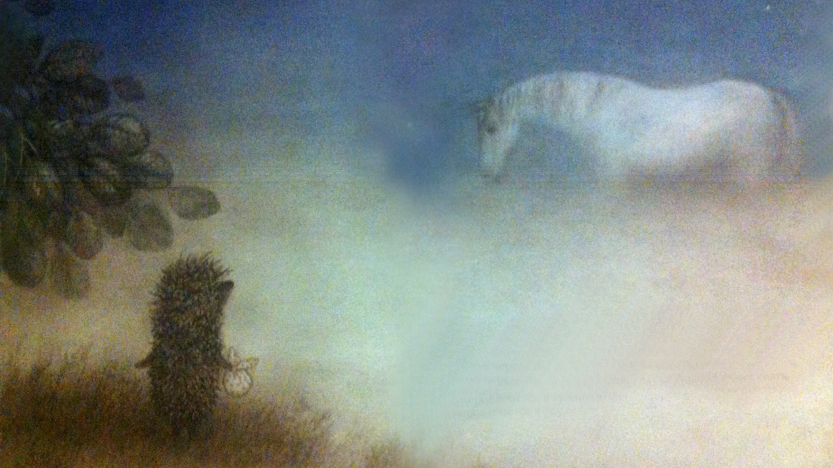
Когда лошадь – Ваша мечта…
Москва, 2017г.

Slide 2
3 ПРОСТЫЕ ИСТИНЫ!
5 ПРОСТЫХ ИСТИН!
WARNING
WARNING

Slide 3
ИСТИНА №1
Определить
границы мечты

Slide 4
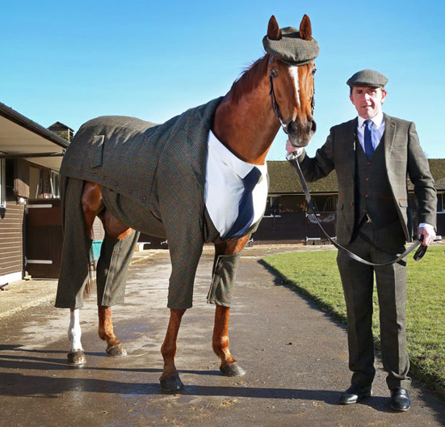
ОДНА для себя / для души / во имя спорта
НЕСКОЛЬКО
охота / прогулки / выезды на природу

Slide 5
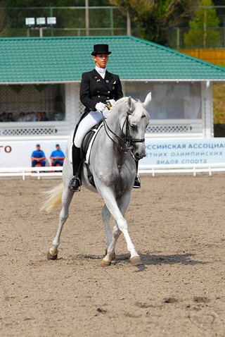
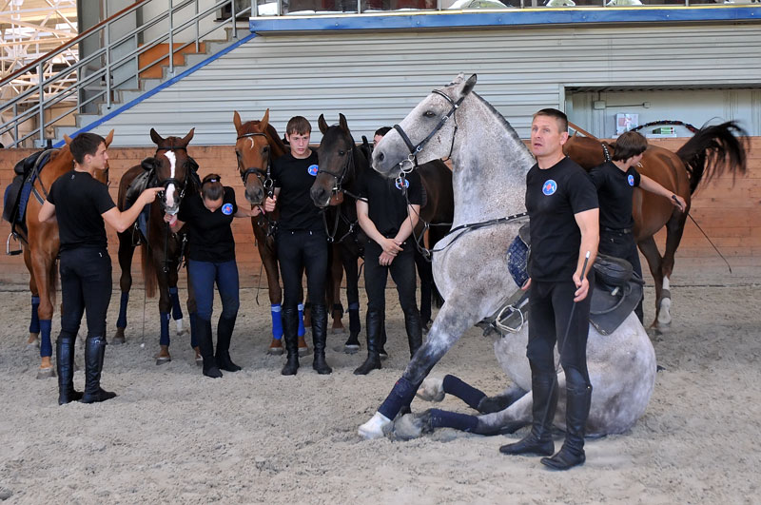
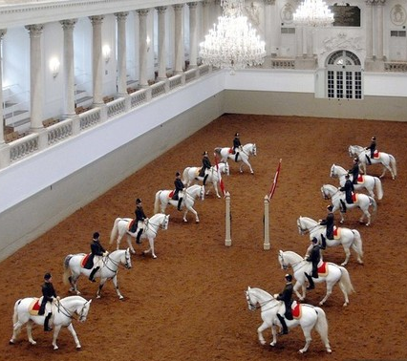
МНОГО ферма / школа верховой езды / частная конюшня

Slide 6
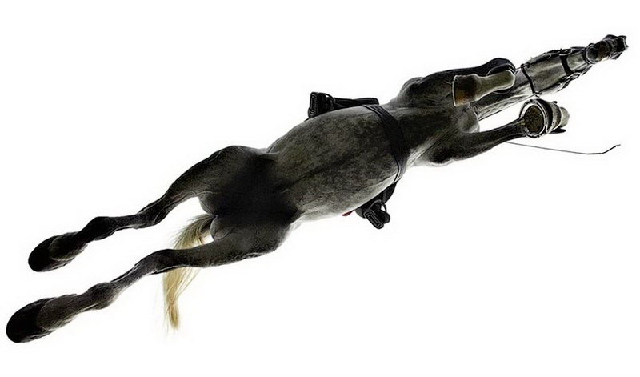
ИСТИНА №2
Большому животному –
…большие пространства!

Slide 7
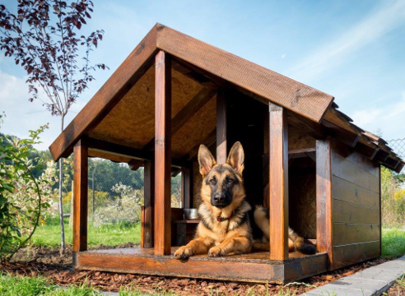
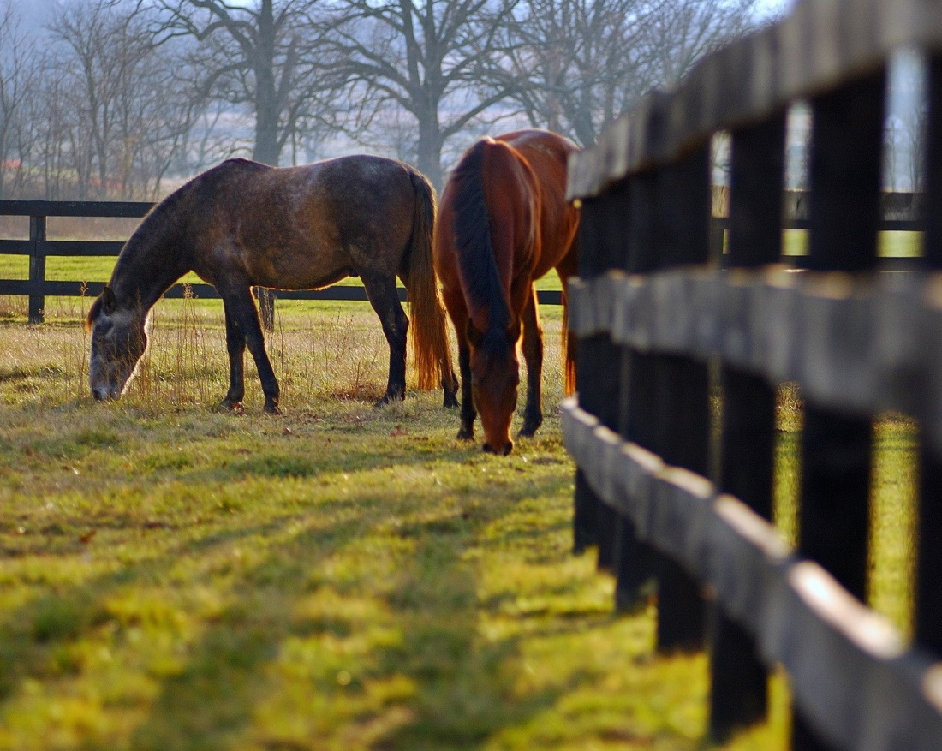
МАЛЕНЬКИЙ СПИСОК «БОЛЬШИХ НУЖД»
●денник ● выпас ● плац ● река ● поле ● лес
почувствуйте разницу

Slide 8
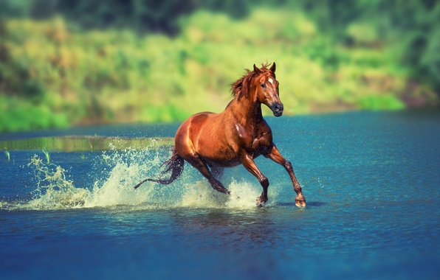
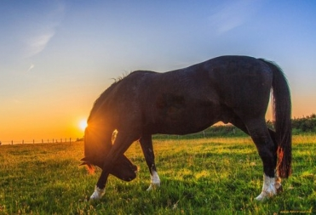
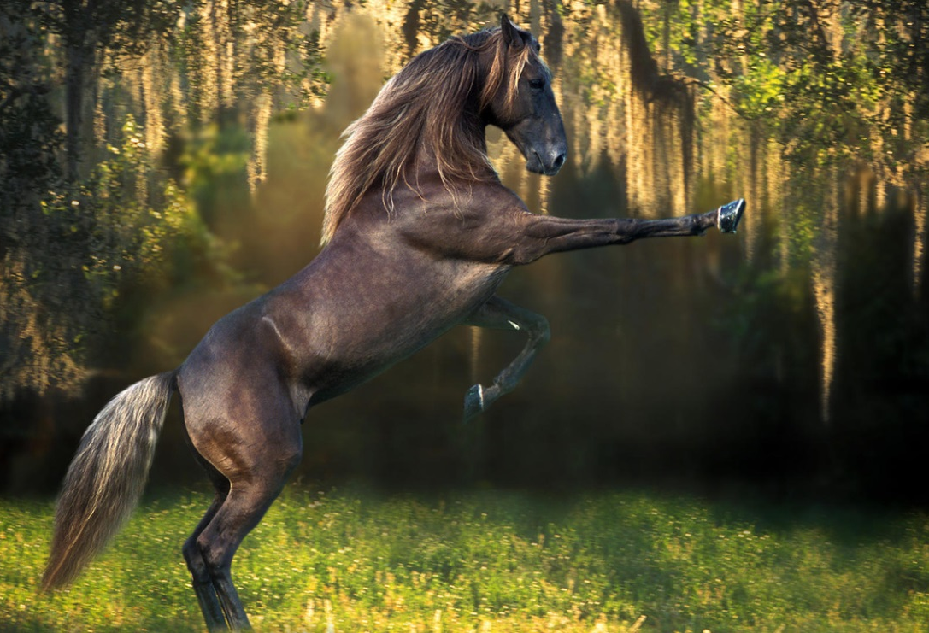
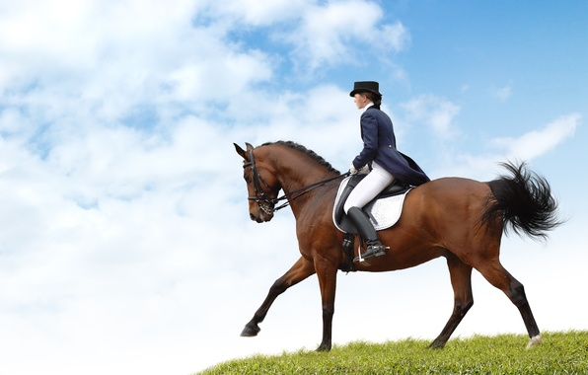
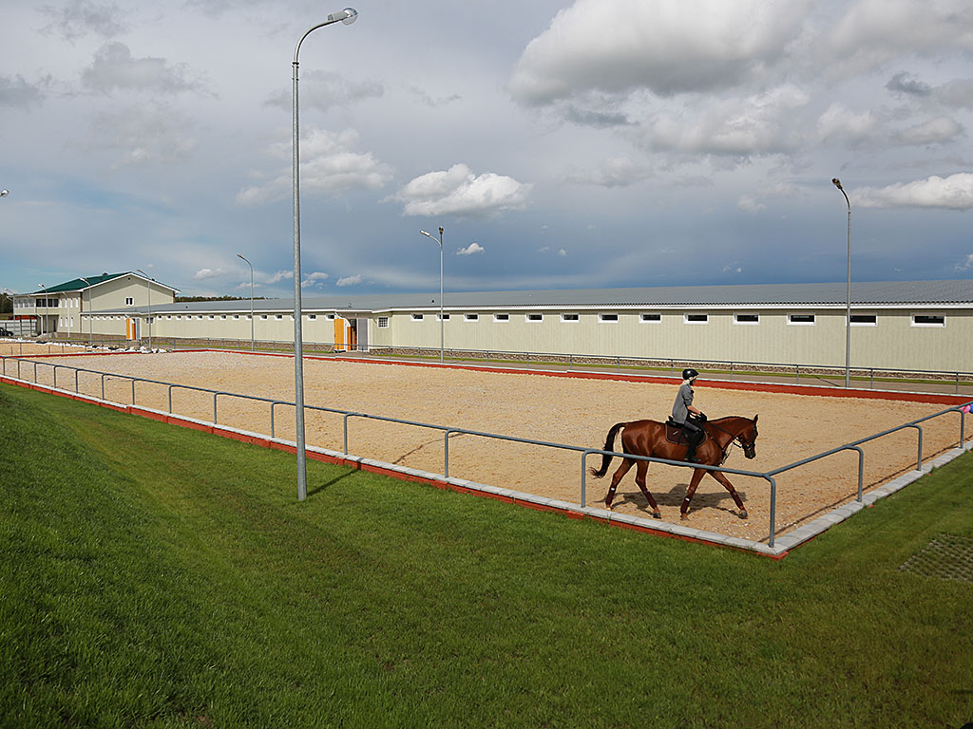
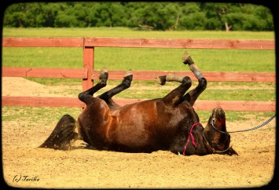
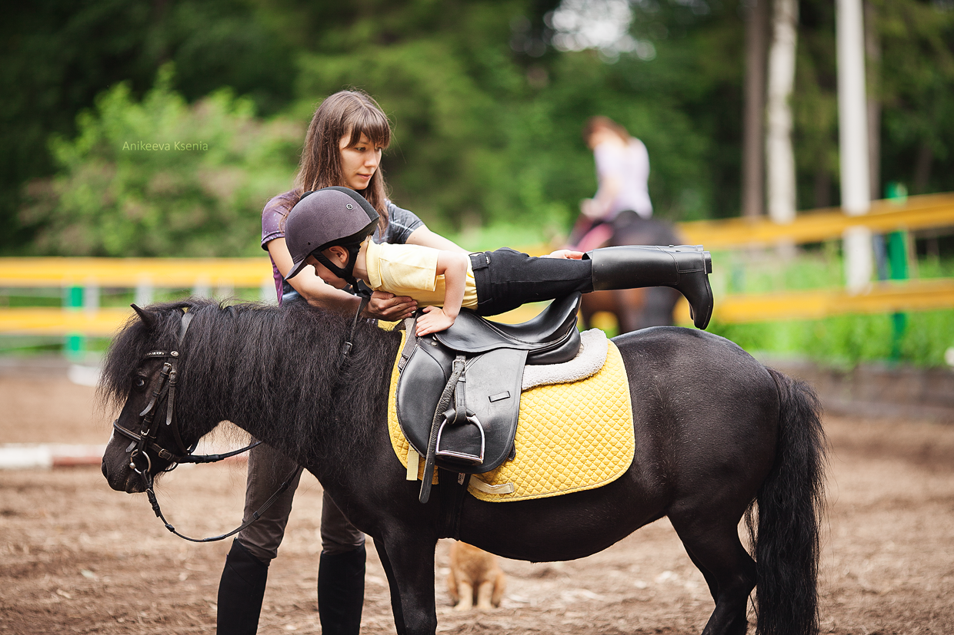
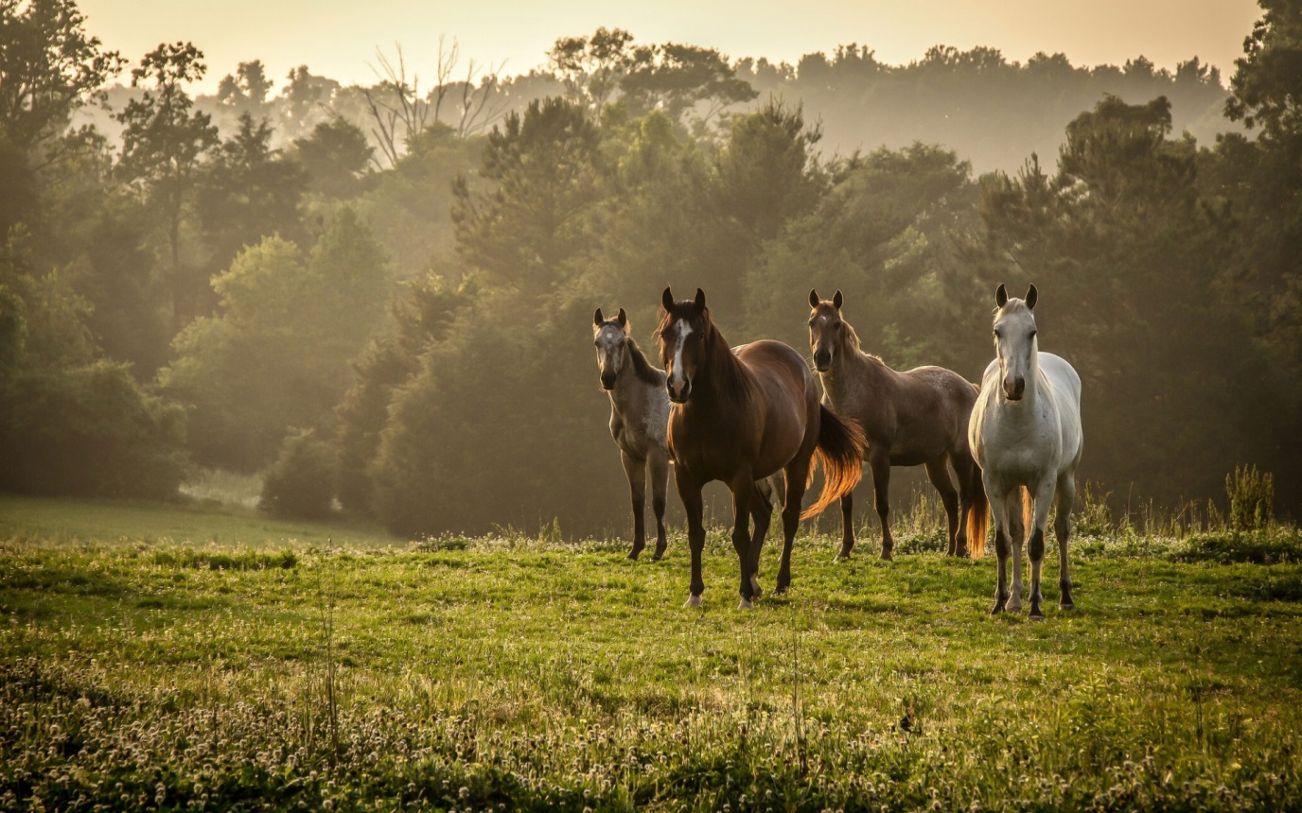
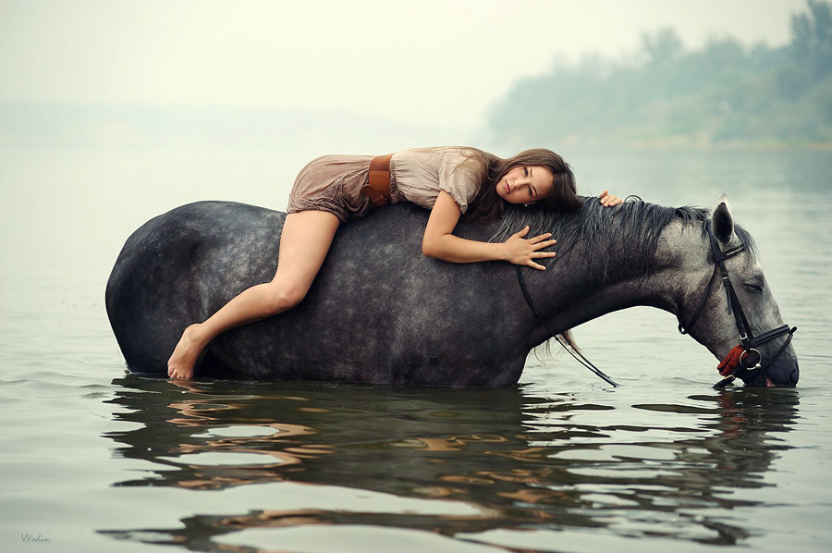
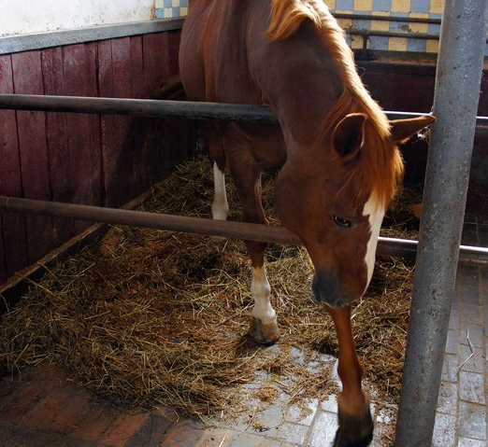
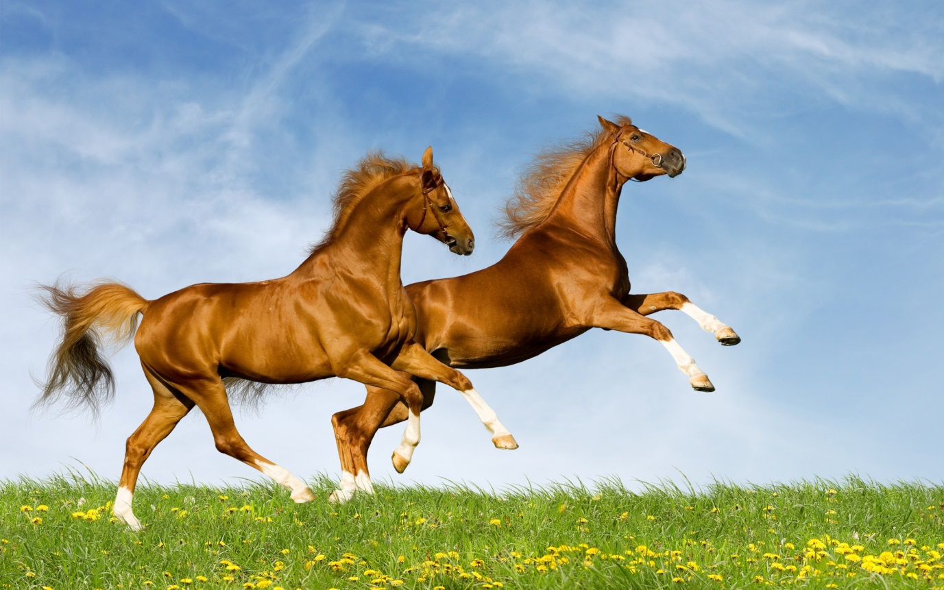
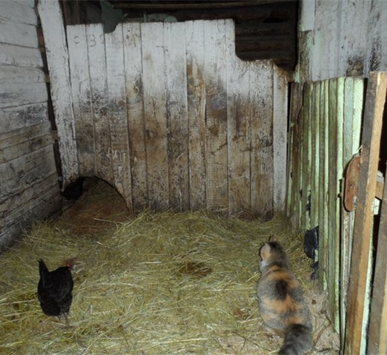
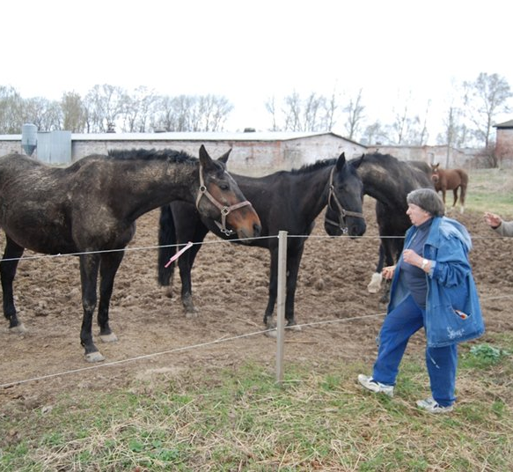
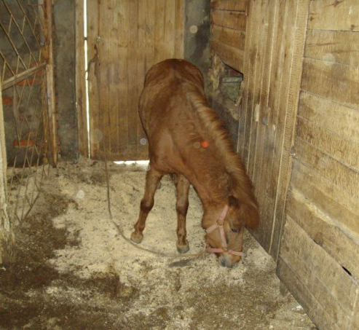
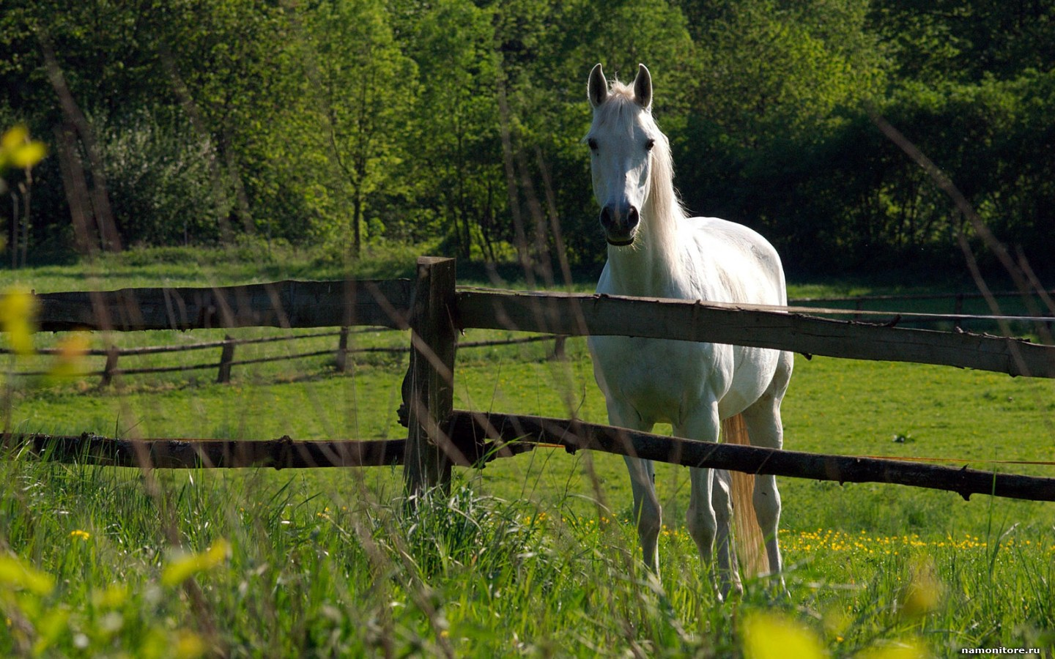
ОДНАКО… ВОЗМОЖНЫ ВАРИАНТЫ…
без комментариев…

Slide 9
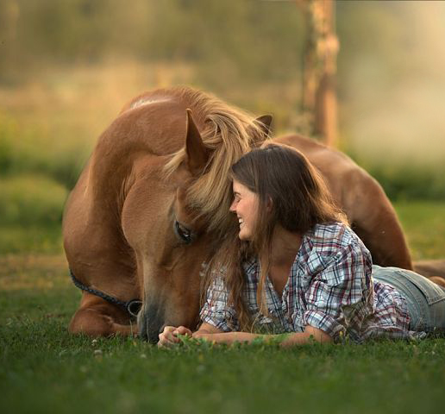
ИСТИНА №3
Лошади
живут
долго…!

Slide 10
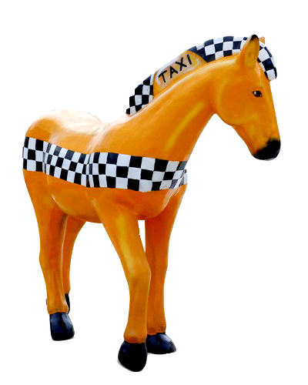
ВАМ ШАШЕЧКИ ИЛИ ЕХАТЬ?
Я – СПРИНТЕР!
Я – МАРАФОНЕЦ!
приятная возможность заниматься спортом НА ДАННЫЙ МОМЕНТ!
это определенно
НА ВСЮ ЖИЗНЬ!

Slide 11
РАСХОДЫ НА ОДНУ ЛОШАДИНУЮ ЖИЗНЬ*
АРЕНДА. КОННО-СПОРТИВНЫЙ КЛУБ
СОБСТВЕННОСТЬ. ЧАСТНОЕ ХОЗЯЙСТВО
услуга | руб./мес.
денник | 22 000 ₽
берейтер | 20 000 ₽
коновод | 5 000 ₽
покос травы, выгул, дополнительные услуги | 5 000 ₽
транспортировка в поля | 6 000 ₽
ИТОГО в месяц: | 58 000 ₽
ИТОГО за 10 лет от 6,9 млн. руб. без кап. вложений!
+дополнительные затраты на вет.врача амуницию
расходы | руб./мес.
кормление (сено, овес) | 4 500 ₽
берейтер | 20 000 ₽
выпас | 0 ₽
ИТОГО в месяц: | 24 500 ₽
денник / постройка | от 350 000 ₽
сенник + опилочник | от 350 000 ₽
ИТОГО за 10 лет от 3 млн. руб. без кап. вложений! от 3,7 млн. с постройками!
+дополнительные затраты на вет.врача амуницию
*продолжительность жизни лошади: 25–30 лет

Slide 12
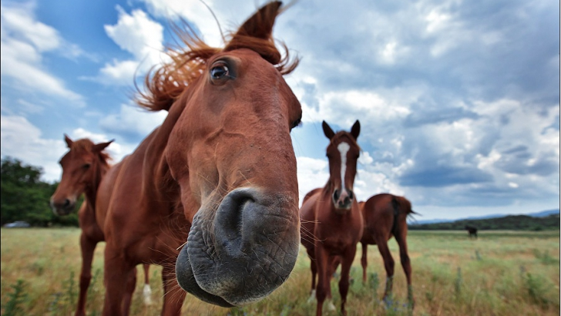
ПЛЮСЫ ЕСТЬ ВЕЗДЕ, ГЛАВНОЕ – БАЛАНС!
ИДЕАЛЬНЫЙ ДОМ ДЛЯ ЛОШАДИ:
удобное место расположения
экологическая обстановка
наличие реки и/или леса
свободный выпас
подъездные пути
разнообразное соседство
наличие коммуникаций
ветстанция и/или ветеринар рядом
квалифицированный персонал в окрестностях
АРЕНДА. КОННО-СПОРТИВНЫЙ КЛУБ
СОБСТВЕННОСТЬ. ЧАСТНОЕ ХОЗЯЙСТВО
готовая инфраструктура
квалифицированный персонал
централизованная закупка кормов
тренер клуба в постоянном доступе
установленное расписание занятий
инфраструктура «под себя»
выбор любого тренера
лошадь всегда под присмотром
наличие пастбища
свободный график занятий
самостоятельный выбор корма и контроль его качества
потенциал увеличить поголовье на уже созданной инфраструктуре

Slide 13
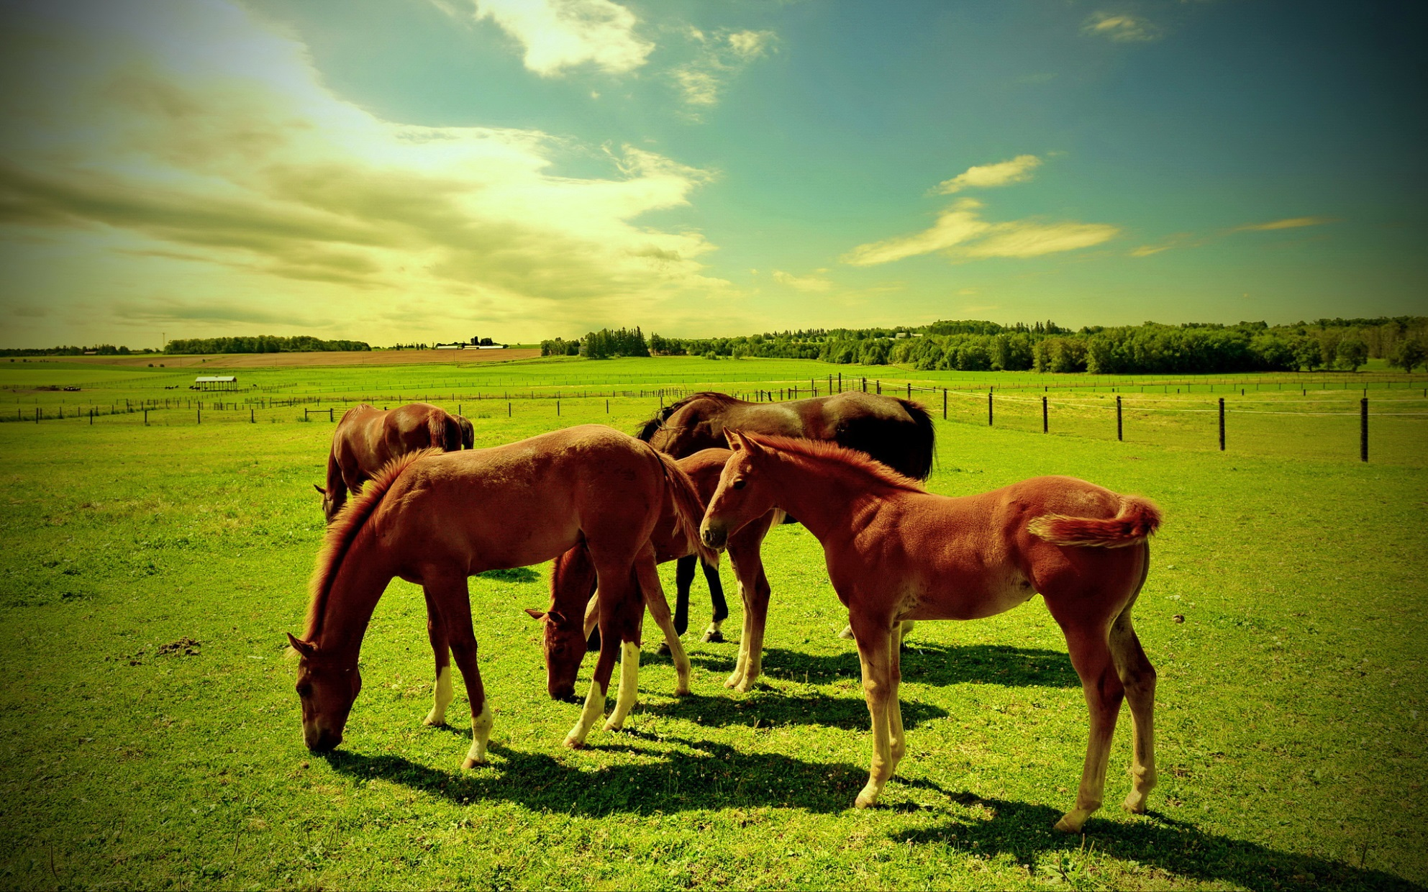
ИДЕАЛЬНО… …когда мечта одного не ограничивает свободу другого!

Slide 14
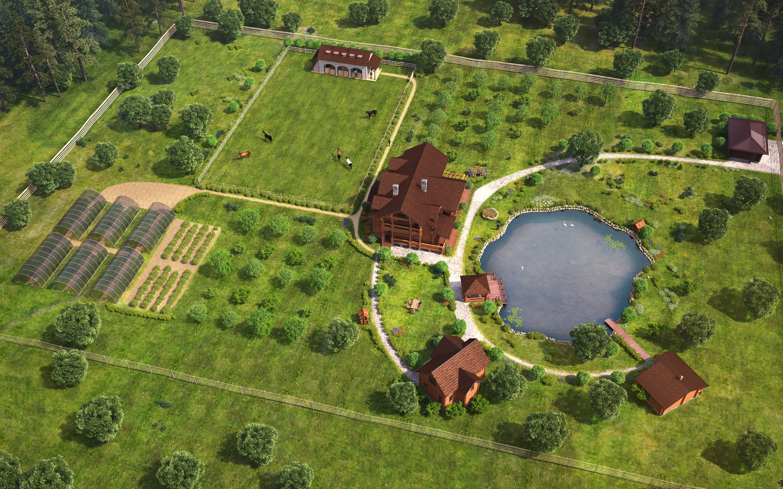
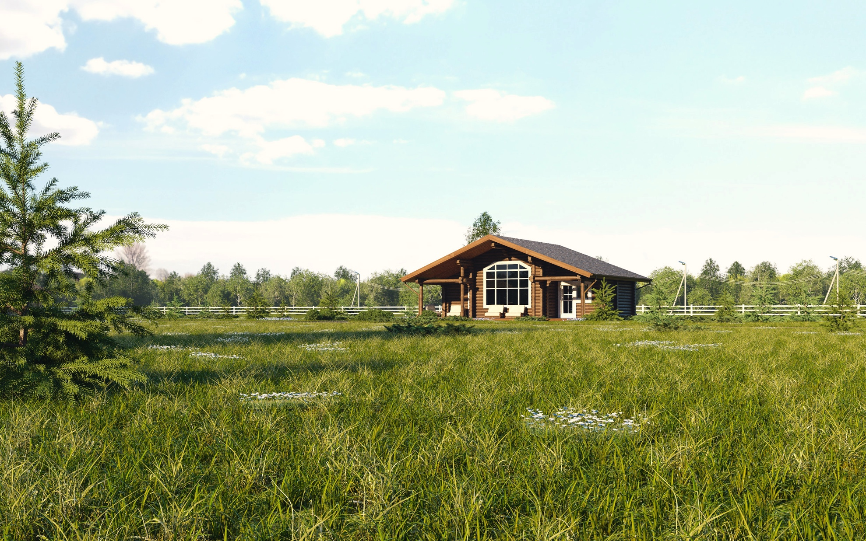
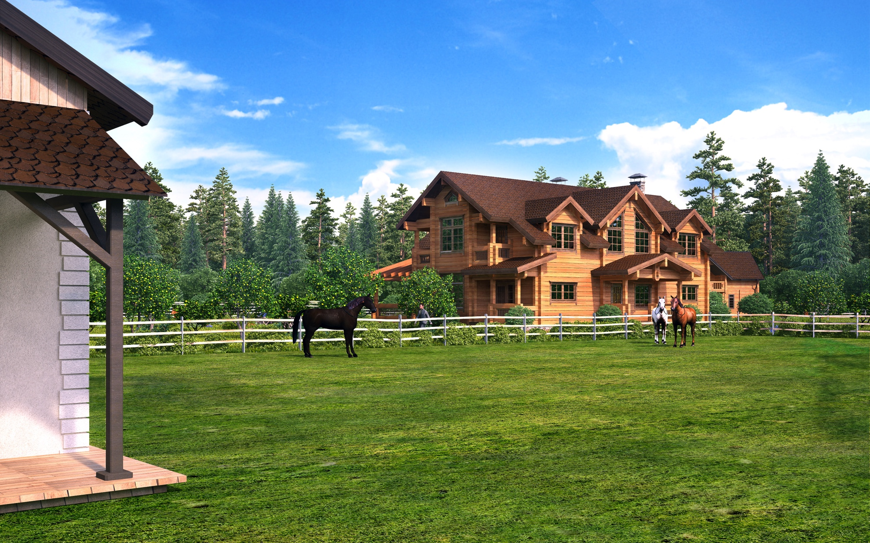
Вотчина – место реализации! Возможность организовать совместный клуб и оптимизировать затраты! Получить специальное предложение по цене www.votchina.ru

